Slide 1
Gezonde leefstijl
Keuzedeel

Slide 2
Praktische opbouw programma
2x4 uur in voortgangsweek (P5: blok 1 en P6:blok 3)
9x1 uur gedurende de periode tussen de voortgangsweken in (P5:blok 2)
Formatieve toetsing 1 (blok 2): Kennistoets
Formatieve toetsing 2 (blok 3): Digibib oefenopdracht is afgerond (feedbacklijst)
Examen

Slide 3
Onderwerpen van (dit) blok 1:
Inhoudelijk opbouw van de blokken;
Introductie van het keuzedeel;
Uitleg formatieve toetsing 1 : kennistoets
Uitleg formatieve toetsing 2 : oefenopdracht
GO aanvragen
Examen starten

Slide 4
Inhoudelijke opbouw programma
Blok 1 (4 uur):
Introductie en starten met de oefenopdracht (Opdracht A)
Blok 2 (9 uur): Begeleid werken aan keuzedeel.
Opdrachten B, C, D, presentaties) Flexibel
GO voor het keuzedeel afronden Flexibel
Examinering Flexibel
Blok 3 (4 uur):
Presentatie (docent vult feedbacklijst in) Flexibel
GO voor het keuzedeel afronden
Examinering Flexibel

Slide 5
Introductie van het keuzedeel
1. Ga naar ‘Mijn opleiding VP’
2. Ga naar ‘Keuzedeel 1’
3. Klassikaal doorlezen startpagina en bekijken filmpje
4. Ga naar ‘Introductie’
5. Klassikaal doorlezen introductie (en uitleg over bijbehorende leeruitkomsten: de werkprocessen met leervragen)

Slide 6
Werkprocessen
D1-K1-W1 : Signaleert en benut kansen voor het bevorderen van een gezonde leefstijl.
D1-K1-W2 : Geeft informatie, voorlichting en advies over een gezonde leefstijl.
D1-K1-W3 : Voert een beweegprogramma uit.
file:///C:/Users/shb/Downloads/Gezonde_leefstijl.pdf (link naar kwalificatiedossier)

Slide 7
Formatieve toetsing 1
Kennistoets
BLOK 2

Slide 8
Formatieve toetsing 2: Oefenopdracht
1

Slide 9
Definitie van gezondheid (WHO)
Passief: een toestand van volledig lichamelijk, geestelijk en maatschappelijk welzijn (niet slechts de afwezigheid van ziekte of andere lichamelijke gebreken)
Actief: het vermogen zich aan te passen en een eigen regie te voeren, in het licht van fysieke, emotionele en sociale uitdagingen van het leven.

Slide 10
Model volksgezondheid
Persoonsgebonden factoren: genetica (aangeboren)of ziekten die in de loop van het leven zijn opgelopen (verworven)
Leefstijl : gedragsfactoren (bijv. rookgedrag, beweging, voeding)
Omgevingsfactoren : fysieke omgeving zoals werkplek en sociale steun uit de omgeving.
Keuzes maken

Slide 11
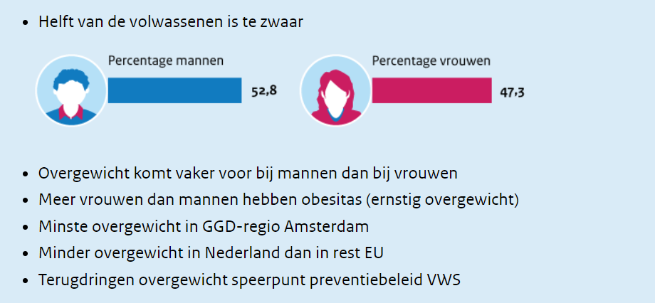
Cijfers
www.vzinfo.nl
(Geraadpleegd op 19-08-2022)

Slide 12
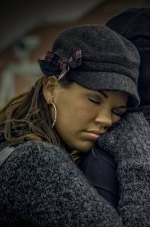
Casus
Klassikaal:
Wat valt jullie op?
De 38-jarige Femke heeft weinig energie.
Na haar werk ploft zij het liefste neer op de bank en ontspant zij voor de televisie.
Soms heeft ze geen zin om te koken en slaat ze haar avondmaaltijd over. Dan eet ze wel vaak chips of brood met beleg.
Ze zou meer willen bewegen, maar voelt zich futloos en de reis naar haar werk doet ze het liefst snel. Ze kiest daarom ook voor de auto.

Slide 13
Welke factoren zijn belangrijk voor een gezonde(re) leefstijl? (in duo’s)
Bijvoorbeeld ‘Voldoende beweging’
………………….
………………….
…etc

Slide 14
Gezondheidsdeterminanten
Flap opdracht (gezondheidsdeterminanten) en klassikaal bespreken
De docent zet alles klaar m.b.v. ‘docentenmaterialen’

Slide 15
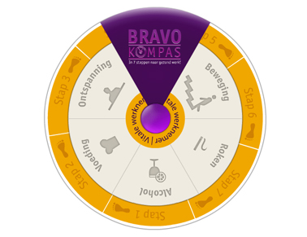
BRAVO-kompas (interventie)
= Middel om een leefstijlanalyse te maken
Leefstijlfactoren:
Voldoende bewegen
Niet-roken
Matig alcoholgebruik
Gevarieerde voeding
Tijd voor ontspanning

Slide 16
BRAVO-kompas
Ga naar:
BRAVO-kompas – Tools en Instrumenten – Kenniscentrum Sport (kenniscentrumsportenbewegen.nl)

Slide 17
Opdracht BRAVO-kompas
Vul zelf de leefstijlanalyse in en bewaar deze goed!.
Document ‘BRAVO-factoren vragenlijst’ (blok 1)

Slide 18
Digibib oefenopdracht
Ga nu naar de Digibib oefenopdracht voor het keuzedeel.
Vorm met een medestudent een duo;
Onderbouw waarom je voor deze medestudent een gezonde leefstijl wil bevorderen.
Maak 1 t/m 4 voor opdracht A.

